Slide 1
আজকের ক্লাশে স্বাগতম

Slide 2
সঞ্জয় ভৌমিক
প্রভাষক, প্রাণিবিদ্যা বিভাগ
গৃদকালিন্দিয়া হাজেরা হাসমত
ডিগ্রি কলেজ ।
ফরিদগঞ্জ , চাঁদপুর।
জীববিজ্ঞান দ্বিতীয় পত্র একাদশ শ্রেণি/ দ্বাদশ শ্রেণি প্রথম অধ্যায়।
সময়- ৪৫ মিনিট

Slide 3
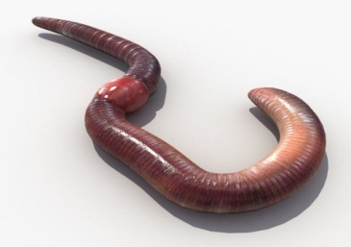
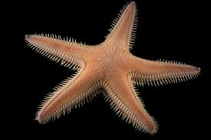
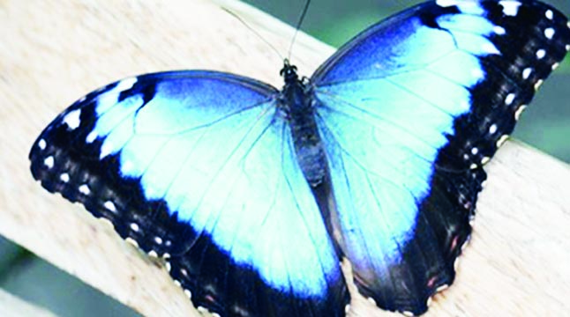
এসো কিছু ছবি দেখি
ছবির প্রাণীগুলো কি তোমাদের খুব চেনা মনে হয় ?
প্রাণিজগতে এগুলির অবস্থান কোন কোন পর্বে হতে পারে?

Slide 4
আজকের পাঠ –
নন কর্ডেট প্রাণীর শ্রেণিবিন্যাস -(২য়-পর্ব)
(পর্ব Annelida থেকে Echinodermata পর্যন্ত)

Slide 5
শিখনফল
এই পাঠ শেষে শিক্ষার্থীরা…
১। Annelida থেকে Echinodermata পর্যন্ত পর্বগুলির নাম বলতে পারবে।
২। উল্লেখিত পর্বের প্রাণিগুলোর শনাক্তকারী বৈশিষ্ট্য বলতে পারবে ।
৩। উক্ত পর্বের প্রাণিগুলোর উদাহরণ দিতে পারবে।

Slide 6
পর্ব- Annelida
(L. annulus= small ring) / ছোট আংটি
শনাক্তকারী বৈশিষ্ট্য:
দেহ লম্বা, নলাকার,
দ্বিপার্শ্বীয় প্রতিসম,
কিউটিকল দিয়ে আবৃত
এবং প্রকৃত সিলোমযুক্ত।
এক্টোডার্ম
মেসোডার্ম
এন্ডোডার্ম
সিলোম

Slide 7
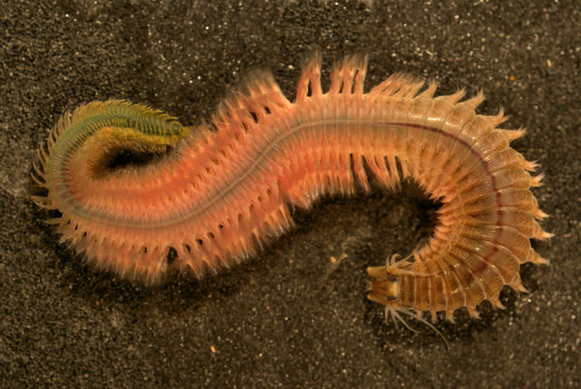
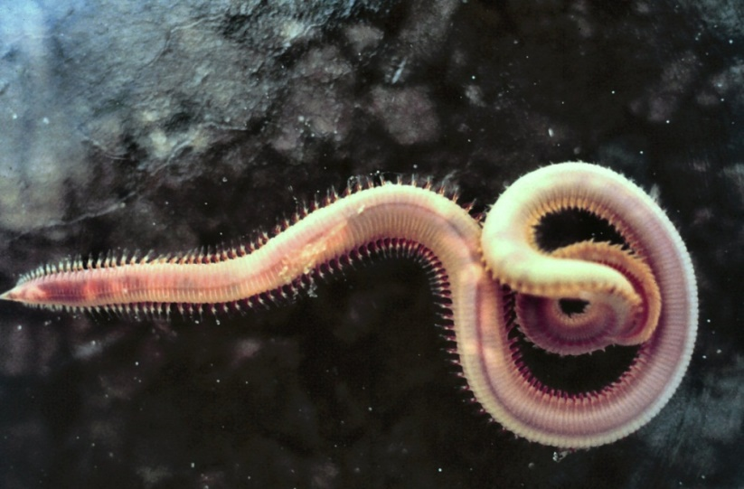
পর্ব- Annelida
শনাক্তকারী বৈশিষ্ট্য:
দেহ খন্ডায়িত , চলনাঙ্গ
কাইটিনময় সিটা অথবা
পেশল প্যারাপোডিয়া ।
প্যারাপোডিয়া
সিটা

Slide 8
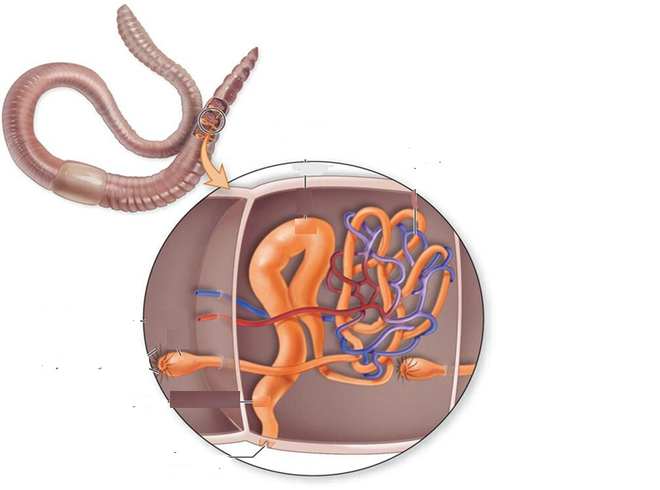
পর্ব- Annelida
শনাক্তকারী বৈশিষ্ট্য:
নেফ্রিডিয়া নামের
প্যাচানো নালিকা
প্রধান রেচন অঙ্গ
হিসাবে কাজ করে।
নেফ্রিডিয়া

Slide 9
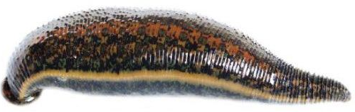
পর্ব- Annelida
উদাহরণঃ
Hirudo medicinalis
Metaphire posthuma

Slide 10
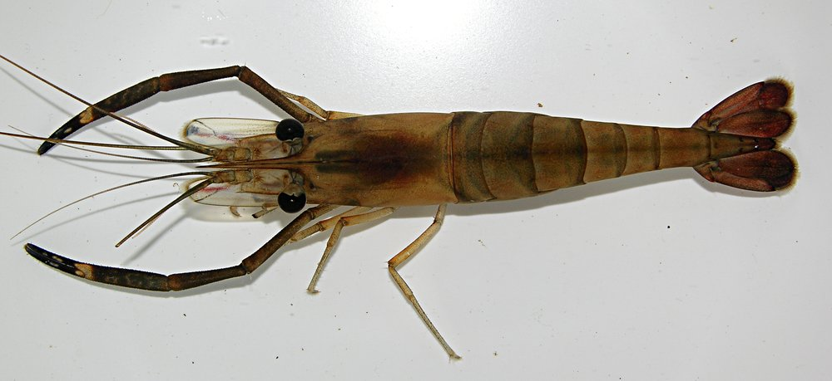
পর্ব- Arthropoda
( Gr. arthron=joint/সন্ধি+ podos= foot/পা )
শনাক্তকারী বৈশিষ্ট্য:
দেহ সন্ধিযুক্ত উপাঙ্গ ,দ্বি পার্শ্বীয় প্রতিসম এবং ট্যাগমাটায় বিভক্ত।
শিরোবক্ষ
লেজ
উদর
সন্ধিযুক্ত উপাঙ্গ

Slide 11
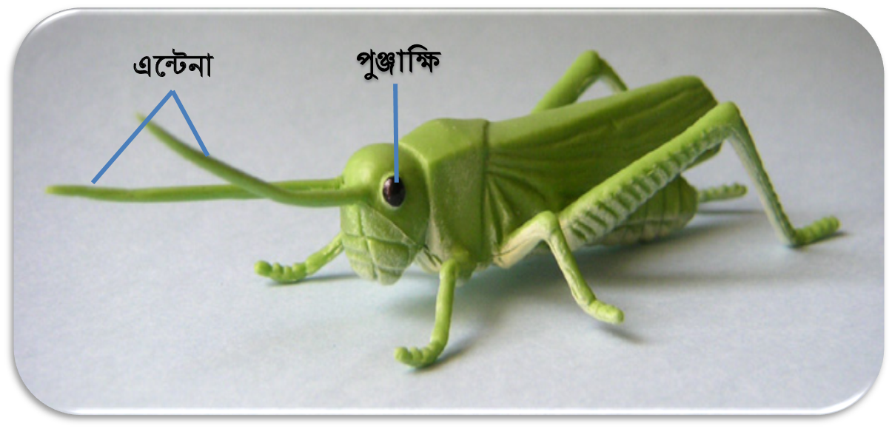
পর্ব- Arthropoda
শনাক্তকারী বৈশিষ্ট্য:
মাথায় এন্টেনা ও একজোড়া পুঞ্জাক্ষি থাকে।

Slide 12
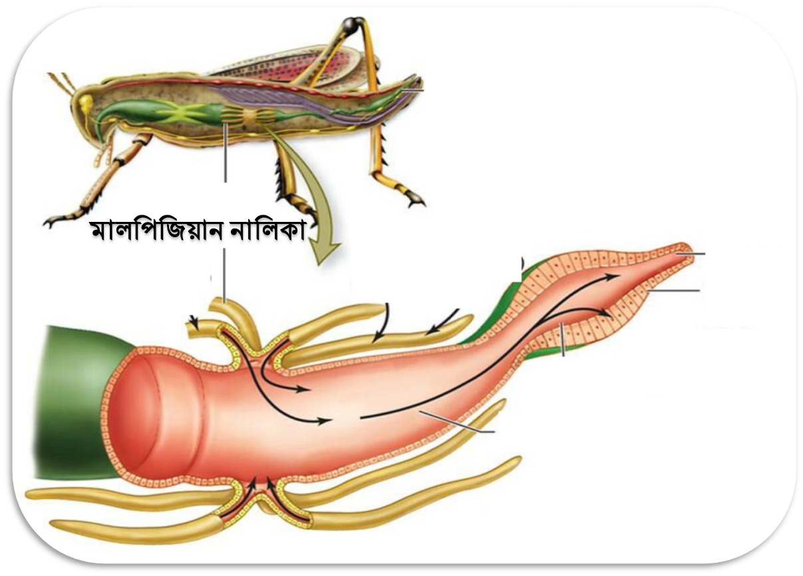
পর্ব- Arthropoda
শনাক্তকারী বৈশিষ্ট্য:
মালপিজিয়ান নালিকা প্রধান রেচন অঙ্গ।

Slide 13
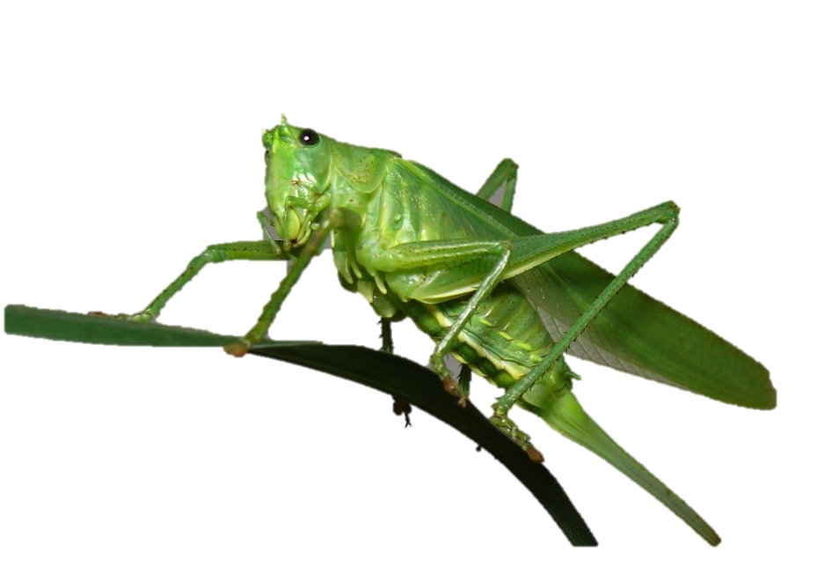
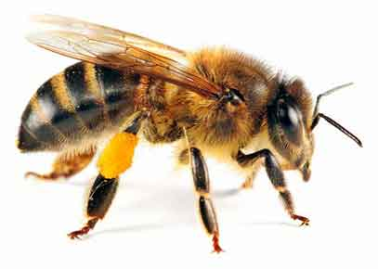
পর্ব- Arthropoda
উদাহরণঃ
Poekilocerus pictus
Apis indica

Slide 14
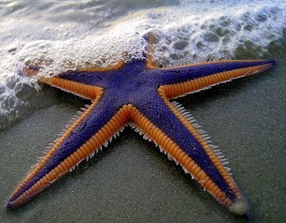
পর্ব- Echinodermata
Gr. Echinus=spine/ কাঁটা + derma/ ত্বক = skin
শনাক্তকারী বৈশিষ্ট্য:
পূর্ণাঙ্গ প্রাণী পঞ্চঅরীয়
প্রতিসম, অখন্ডায়িত,
তারকাকার,গোলাকার,
চাকতির ন্যায় অথবা
লম্বাকৃতির।

Slide 15
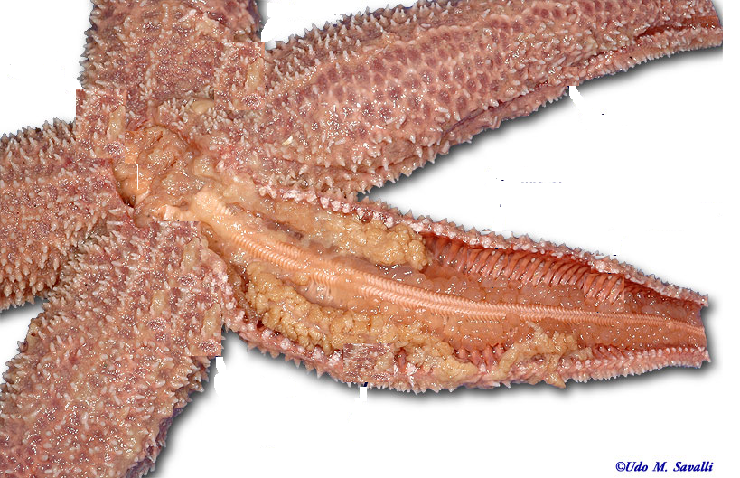
পর্ব- Echinodermata
দেহে কন্টকময় অসিকল অথবা স্পিকিউল নির্মিত
অন্তঃকঙ্কাল থাকে।
স্পিকিউল

Slide 16
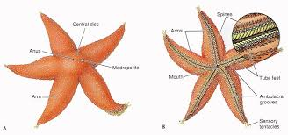
পর্ব- Echinodermata
দেহ মৌখিক ও বিমৌখিক তলে বিন্যস্ত।মৌখিক তলে ৫টি
অ্যাম্বুলাক্রাল খাদ উপস্থিত ।
অ্যাম্বুলাক্রাল খাদ
বিমৌখিক তল
মৌখিক তল

Slide 17
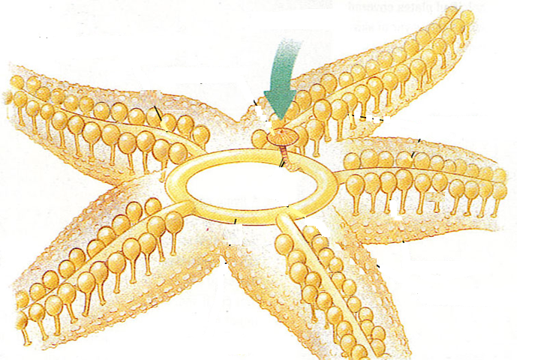
পর্ব- Echinodermata
দেহের অভ্যন্তরে পানি সংবহনতন্ত্র বিদ্যমান এবং সংশ্লিষ্ট নালিকাপদ এদের চলন অঙ্গ।
নালিপদ
পানিসংবহন তন্ত্র

Slide 18
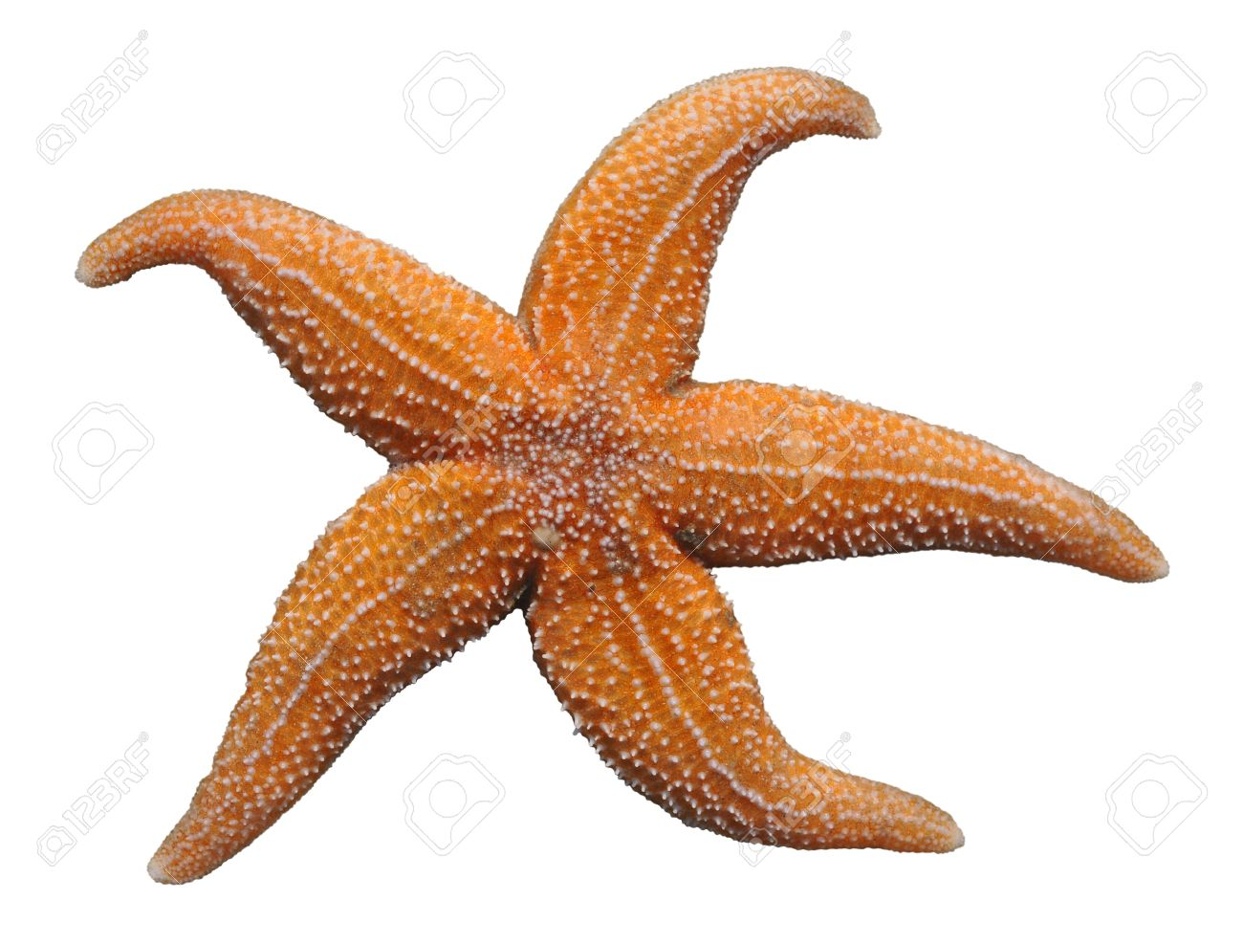
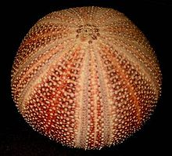
পর্ব- Echinodermata
উদাহরণঃ
Asterias rubens
Echinus esculentus

Slide 19
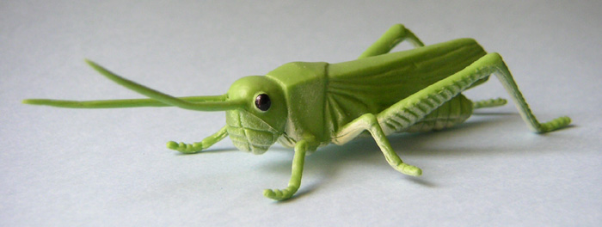
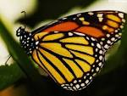
দলীয় কাজ
গ্রুপ - খ
গ্রুপ - ক
ক গ্রুপ নমুনা দুটি পর্যবেক্ষন করে উক্ত পর্বের ২টি করে সনাক্তকারী বৈশিষ্ট্য লিখ।
খ গ্রুপ নমুনা দুটি পর্যবেক্ষন করে উক্ত পর্বের ২টি করে সনাক্তকারী বৈশিষ্ট্য লিখ।

Slide 20
মূল্যায়ন
ক। নেফ্রিডিয়া কী?
খ। অরীয় প্রতিসম বলিতে কী বুঝ ?
গ। মালপিজিয়ান নালিকা একটি কার্যকর রেচন অঙ্গ –ব্যাখ্যা কর ।

Slide 21
বাড়ির কাজ
আমাদের অর্থনীতিতে আর্থোপোডা পর্বের প্রাণী কিভাবে গুরুত্বপূর্ণ হতে পারে – বিশ্লেষণ কর।

Slide 22
ধন্যবাদ

